Slide 1

RENDICIÓN DE CUENTAS 2019
Abg. Roberto Hidalgo
ALCALDE DEL CANTÓN MEJÍA

Slide 2
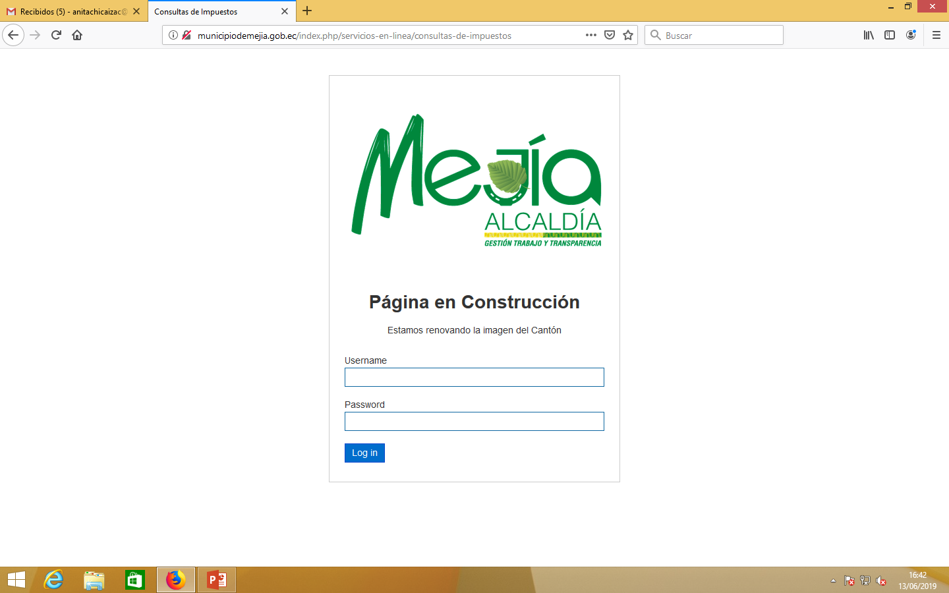
El GAD municipal del cantón Mejía cumpliendo con la Constitución de la República del Ecuador:
Art. 100.- literal 4. Fortalecer la democracia con mecanismos permanentes de transparencia, rendición de cuentas y control social.
Ley Orgánica de Transparencia y Acceso a la Información Publica, LOTAIP; Art. 12.
La Ley Orgánica de Participación Ciudadana en los artículos 88, 89, 90, y 91;
Código Orgánico De Organización Territorial Autonomía y Descentralización (COOTAD). En el Caso del Alcalde en el Art. 60 Literal y
- Resolución del pleno de Consejo de participación ciudadana y control social No. CPCCS-PLE-SG-042-2020-251 15-07-2020

Slide 3
Conforme el Art. 95.- de la ley de PARTICIPACIÓN CIUDADANA Y CONTROL SOCIAL dispone que:
“La rendición de cuentas se realizará una vez al año y al final de la gestión, teniendo en consideración las solicitudes que realice la ciudadanía, de manera individual o colectiva, de acuerdo con la Constitución y la ley”.

Slide 4





NORMATIVA LEGAL DEL PROCESO DE RENDICIÓN DE CUENTAS
RESOLUCIÓN No. CPCCS-PLE-SG-042-2020-251 15-07-2020

Slide 5
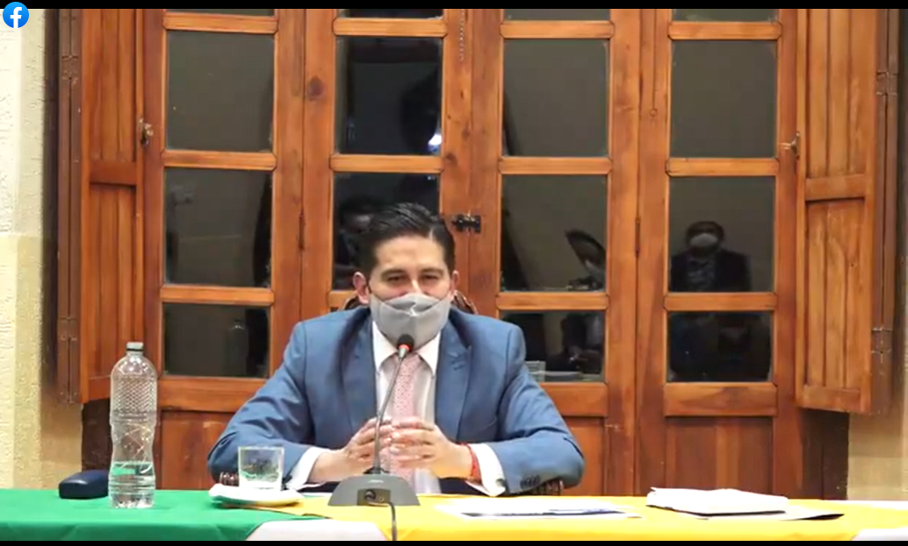
FASE 3
Deliberación pública y evaluación ciudadana del informe presentado

Slide 6
GRACIAS POR SU ATENCIÓN

